Slide 1
Moderne Schlaganfallbehandlung – Überblick und Neues
Dr. H. Erdur, Chefarzt der Klinik für Neurologie,
Asklepios Fachklinikum Teupitz
13.09.2023

Slide 2
Übersicht
Was ist ein Schlaganfall?
Wie erfolgen Diagnose und Behandlung?
Wie kann ich einem Schlaganfall vorbeugen?
Wie erfolgt die Akutbehandlung?
Zusammenfassung und Diskussion

Slide 3
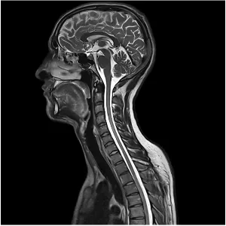
Neurologie
Die Neurologie behandelt die Erkrankungen des Nervensystems.
      Gehirn
      Rückenmark
      Nerven

Slide 4
01
Was ist ein Schlaganfall?

Slide 5
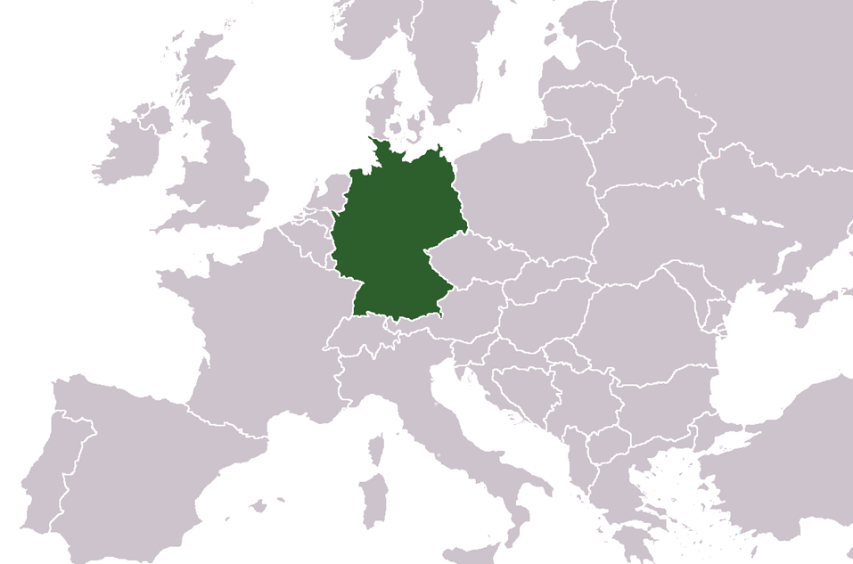
Was ist ein Schlaganfall?
Bedeutung für die Gesellschaft
      In Deutschland etwa 700-750 Schlaganfälle täglich
      Ca. 270.000 jährlich
      Von allen Menschen zwischen 40 und 80 Jahren haben 2,9% einen Schlaganfall gehabt
      Altersabhängig: Verdopplung der Häufigkeit alle 10 Jahre
        40-49: 0,9%
        70-79: 7,1%

Slide 6
Was ist ein Schlaganfall?
Schlaganfall – die Folgen
      Der Schlaganfall ist die Erkrankung, die die meisten bleibenden Behinderungen im Erwachsenenalter verursacht
19%

15%
Schwere
Behinderung
9%
Mittelschwere
Behinderung
Keine / leichte Behinderung
57%
Folgen 3 Monate nach Schlaganfall

Slide 7
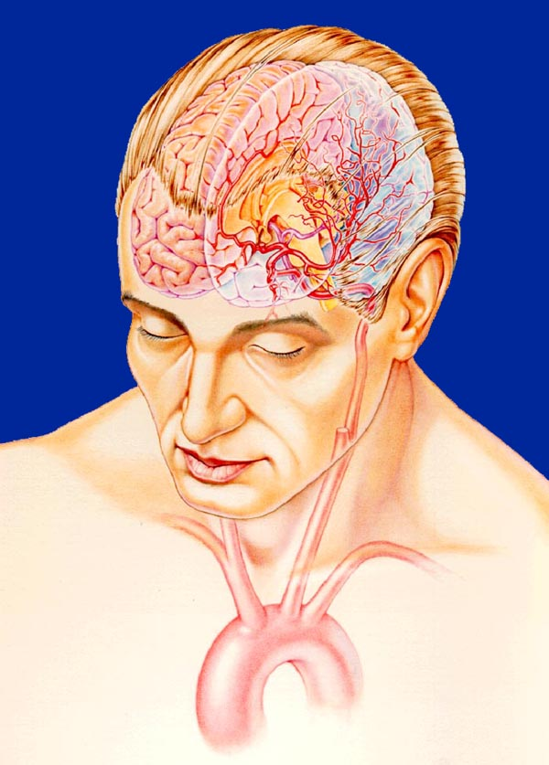
Was ist ein Schlaganfall?
Pathophysiologie
      Das Gehirn wird durch Blut mit Energie versorgt
      Transportweg für das Blut sind die Blutgefäße
      Der Schlaganfall ist eine Durchblutungsstörung des Gehirns

Slide 8
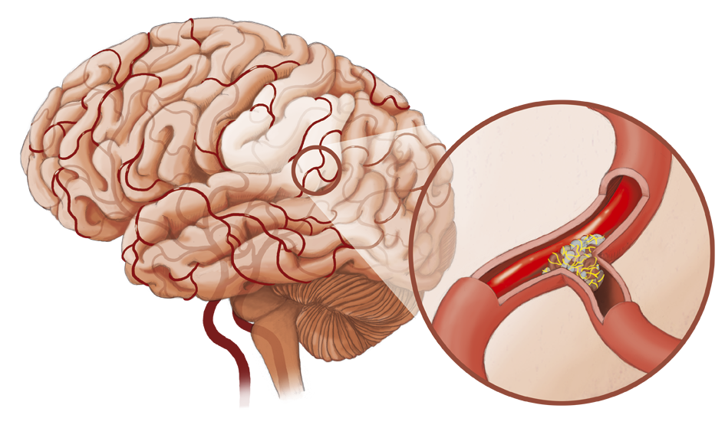
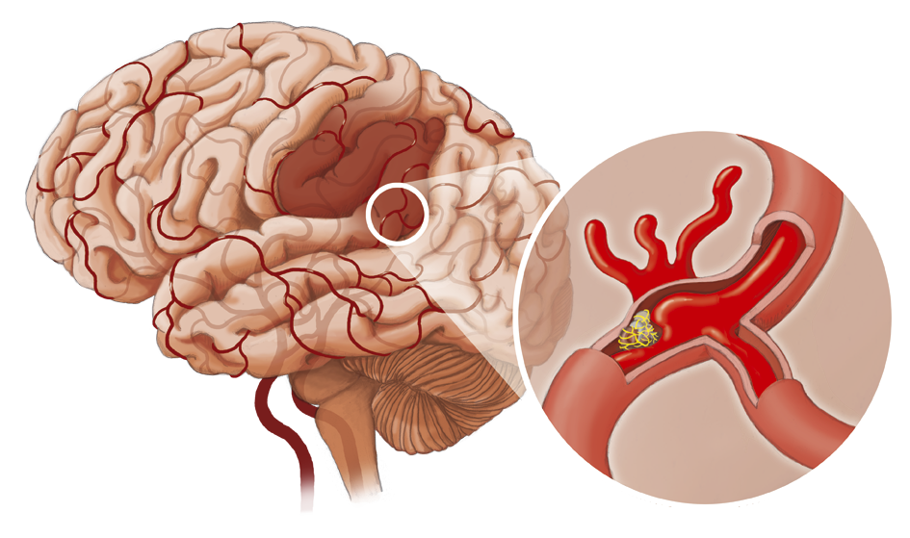
Was ist ein Schlaganfall?
Pathophysiologie
      Meist kommt es zu einem Gefäßverschluss durch ein Blutgerinnsel
      Seltener kommt es zu einer Blutung durch ein geplatztes Gefäß
      Für die Unterscheidung muss ein CT oder MRT durchgeführt werden
85%
15%

Slide 9
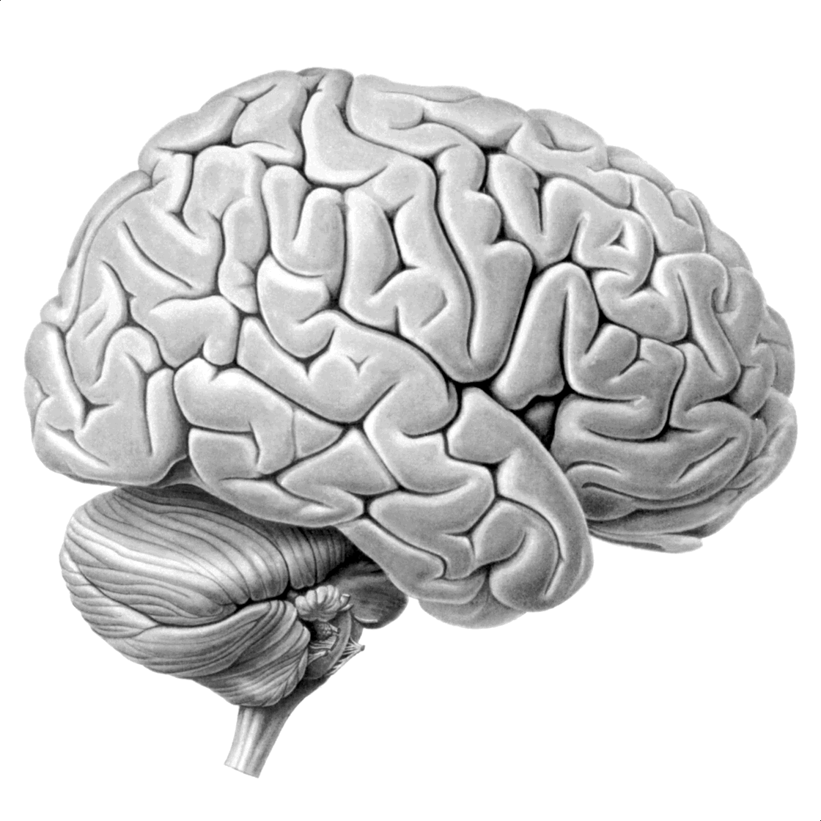

Warum ist ein Schlaganfall ein Notfall?
Infarkt
Strukturelle Läsion
„Penumbra“
Funktionelle Läsion
„rettbares Gewebe“
Minuten
wenige Stunden
mehrere Stunden
Zeit
Individueller Verlauf
Tage

Slide 10
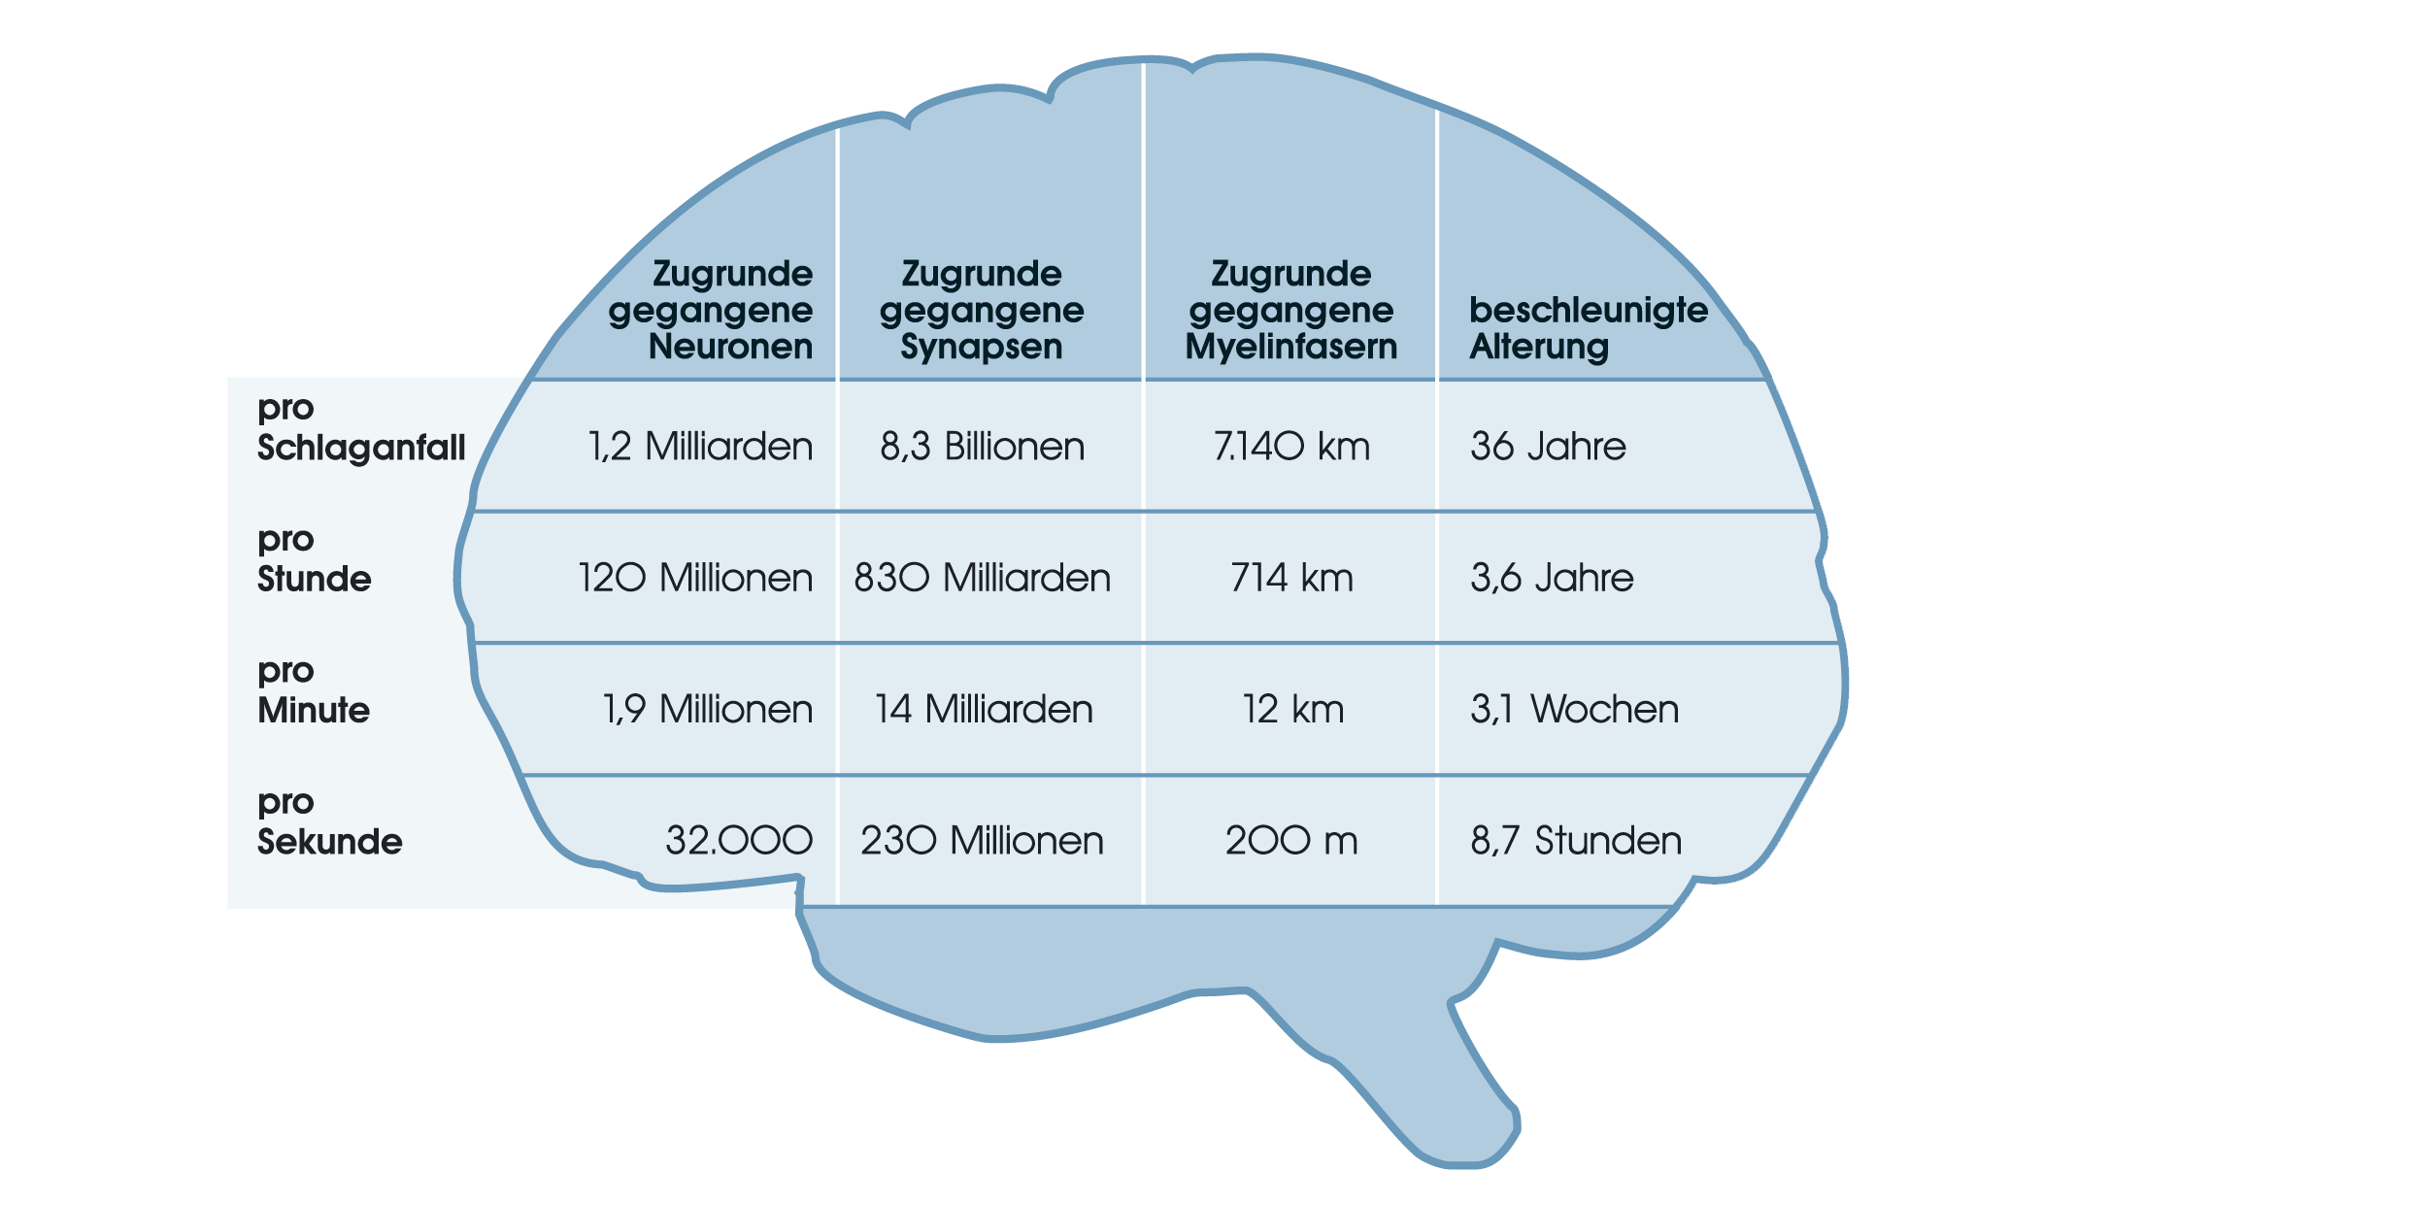
Warum ist ein Schlaganfall ein Notfall?

Slide 11
02
Wie erfolgen Diagnose und Behandlung?

Slide 12
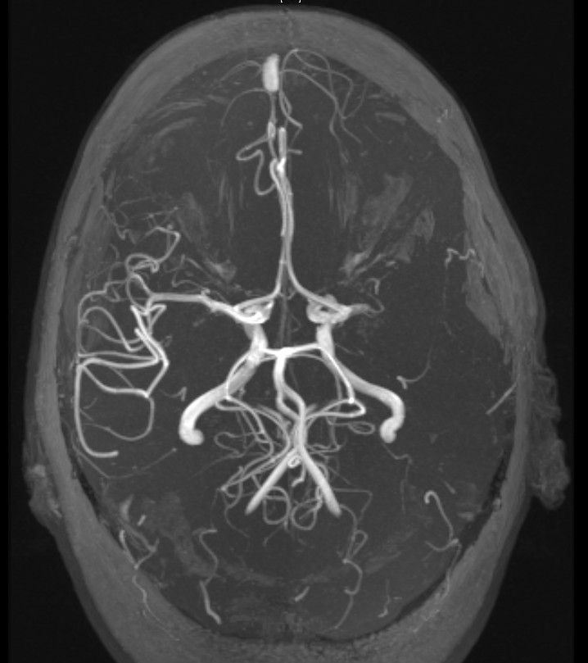
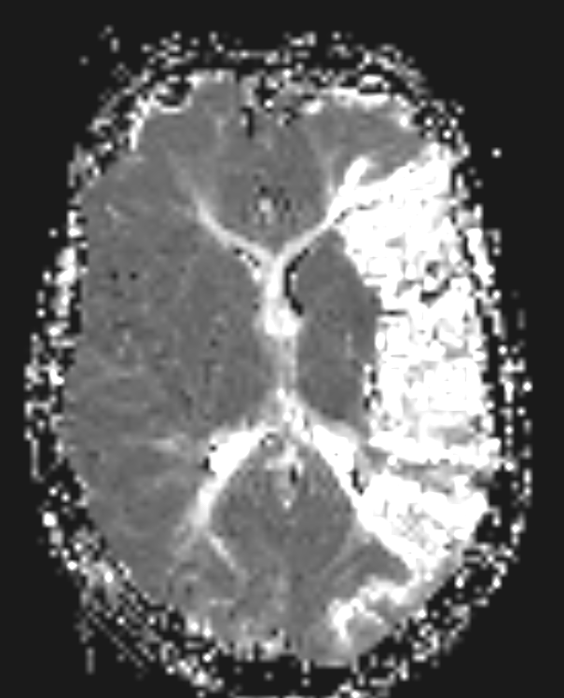
Gefäßverschluss im Gehirn: was tun?

Slide 13
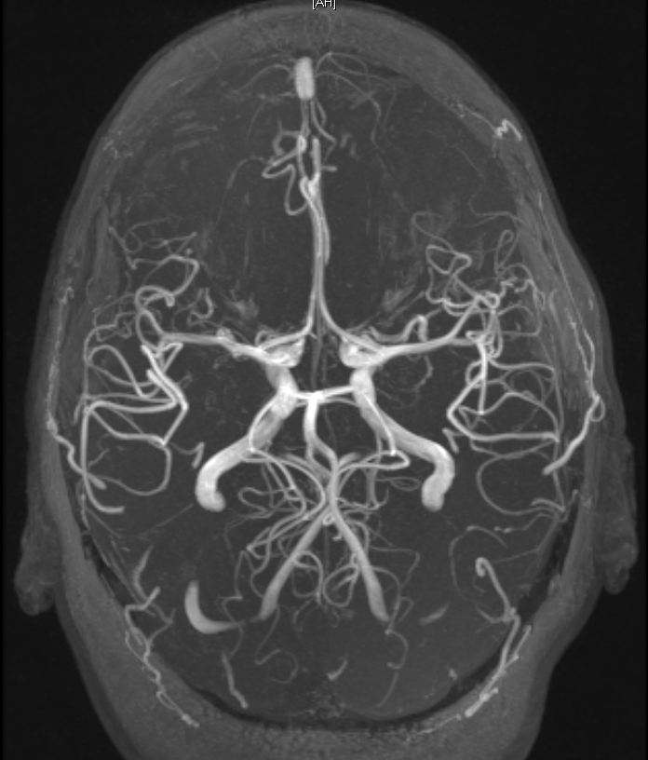
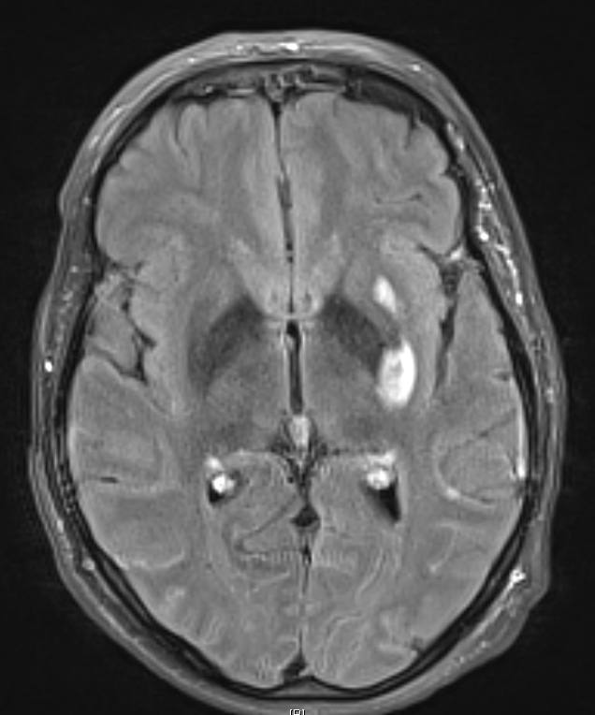
Thrombolyse wirkt

Slide 14
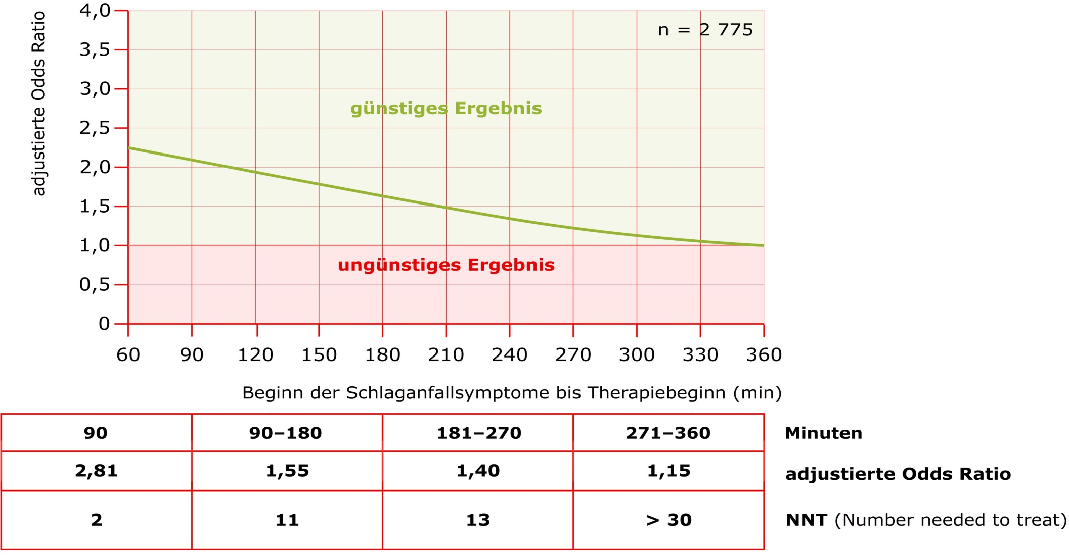
„Zeit ist Gehirn“
Je früher der Behandlungsbeginn, desto häufiger gutes Ergebnis

Slide 15
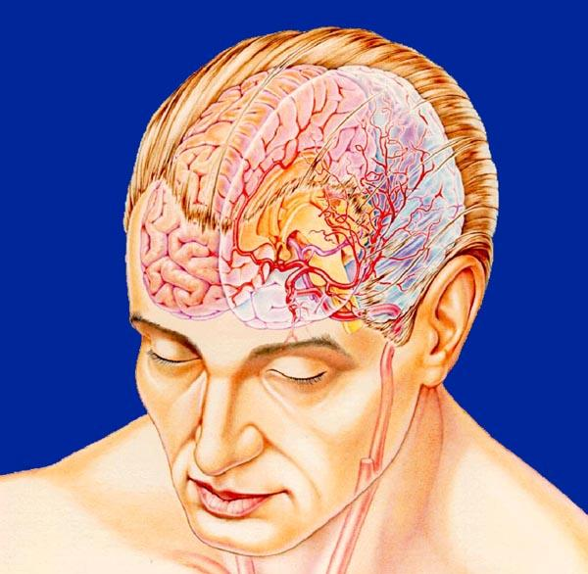
Wie erkenne ich einen Schlaganfall?
Plötzlicher Beginn!
      Körperbewegungen
      Sprachverständnis
      Sprechen
      Fühlen/Spüren
      Sehen

Slide 16
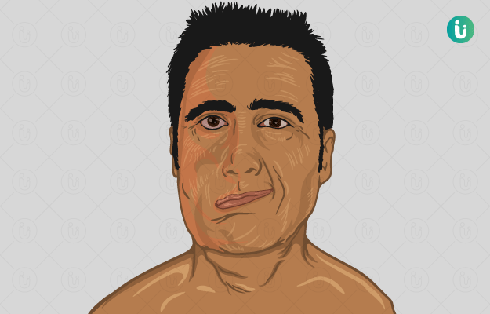
Zeichen eines Schlaganfalls
      Halbseitige Lähmung
        Gesicht
        Arm
        Bein
      Sprachstörung
        Kommunikation gestört
      Sehstörung
        Auf einem Auge oder Gesichtsfeld
      Koordinationsstörung
        Laufen nicht mehr möglich
      Bewusstseinsstörung

Slide 17
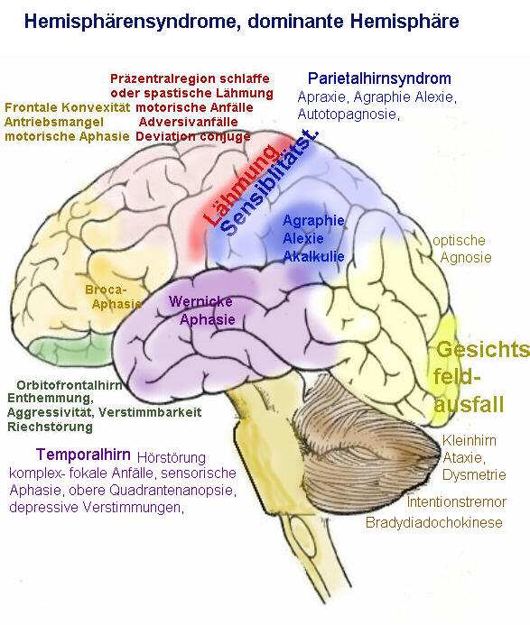
Wie erkenne ich einen Schlaganfall?
      Die Symptome, die auftreten, sind abhängig vom betroffenen Blutgefäß (und der versorgten Gehirnregion)

Slide 18
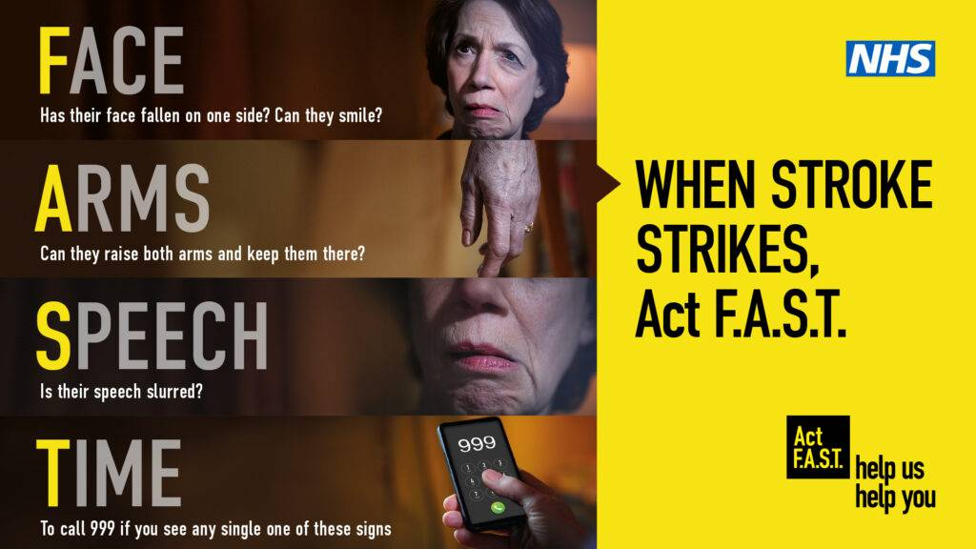
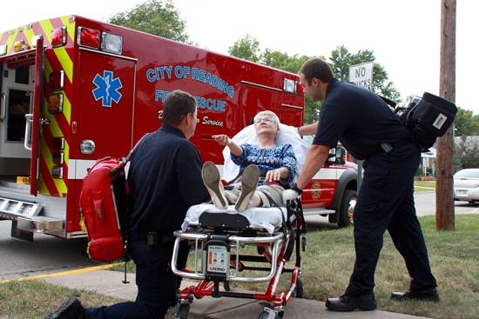
FAST-Test
„FAST“:
F ACIES (Gesicht) – gelähmt / taub?
A RME – gelähmt / taub?
S PRACHE – Verständigung möglich?
T ime

Slide 19
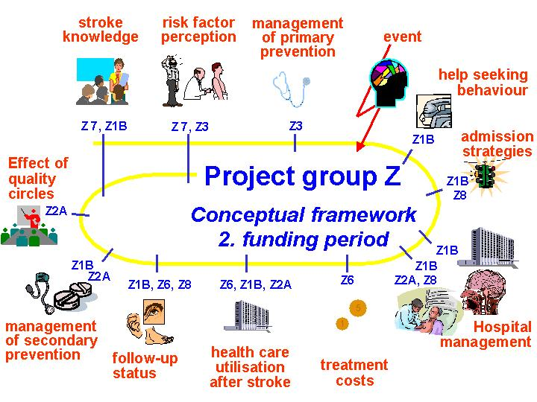
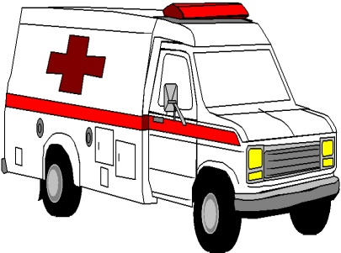

Akute Rettungskette
Laienwissen, -handeln
Rettungssystem / Logistik
Akuttherapie
Jede Kette ist nur so stark wie ihr schwächstes Glied…
Schnellstmögliche Behandlung in einem Krankenhaus mit Stroke Unit

Slide 20
03
Wie kann ich einem Schlaganfall vorbeugen?

Slide 21
Risikofaktoren für einen Schlaganfall
Nicht beeinflussbar:
Alter
Geschlecht
Genetische Disposition
Ethnische Zugehörigkeit
Beeinflussbar:
Bluthochdruck
Vorhofflimmern
Diabetes mellitus
Fettstoffwechselstörung
Nikotinkonsum
Alkoholkonsum
Bewegungsmangel

Slide 22
Häufigkeit von Risikofaktoren

Slide 23




Was kann ich für mich tun?
Konsequente Behandlung von Risikofaktoren:
mit Verhaltensmaßnahmen
mit Medikamenten
weitere (medizinische) Maßnahmen

Slide 24
04
Wie erfolgt die Akutbehandlung?

Slide 25
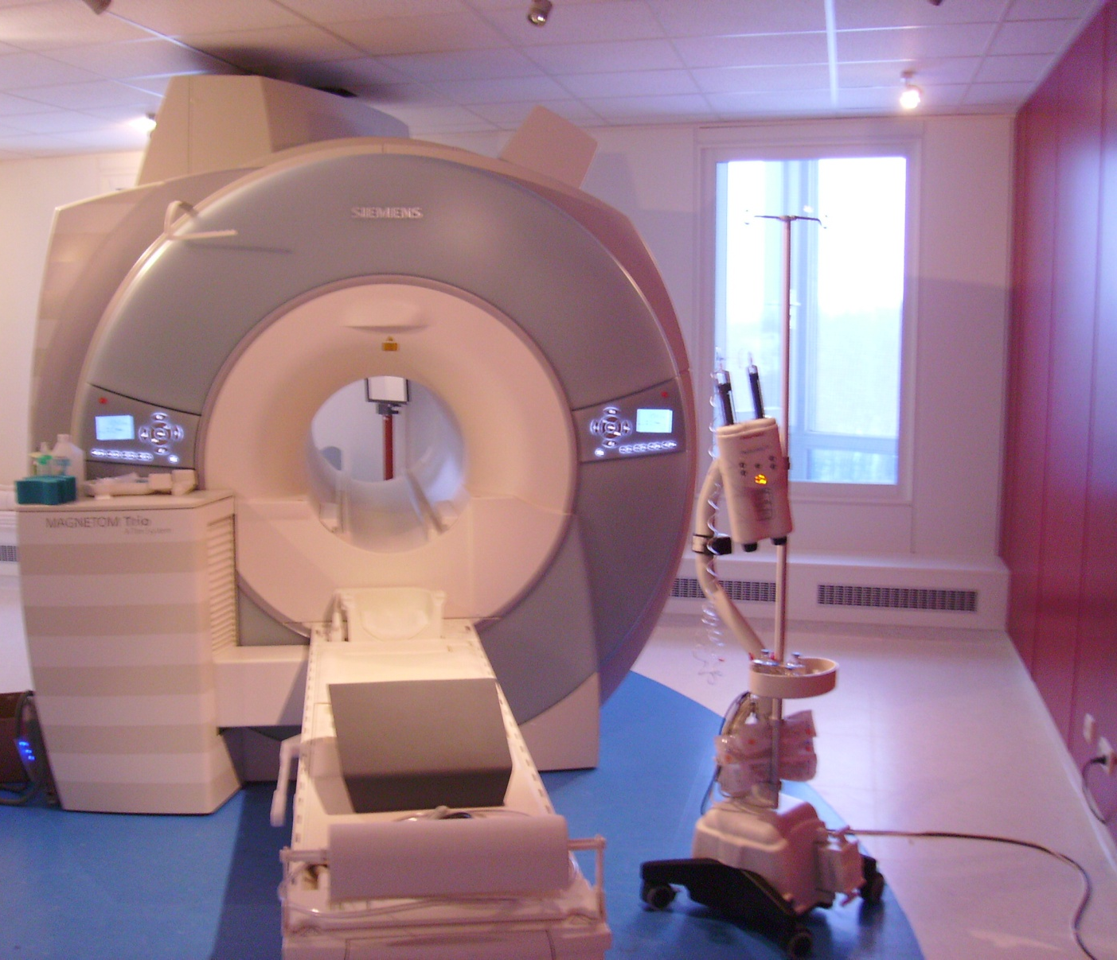
Akutbehandlung: MRT
      Zunächst Diagnostik mittels Bildgebung
      In Teupitz: ca. 90% der Erstdiagnostik mit MRT

Slide 26
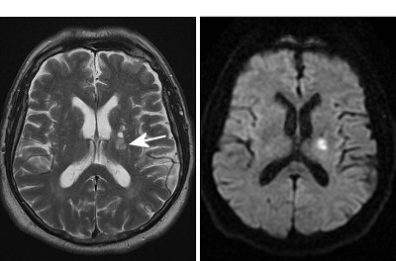
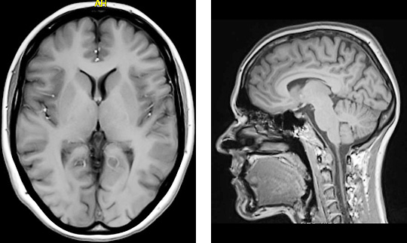
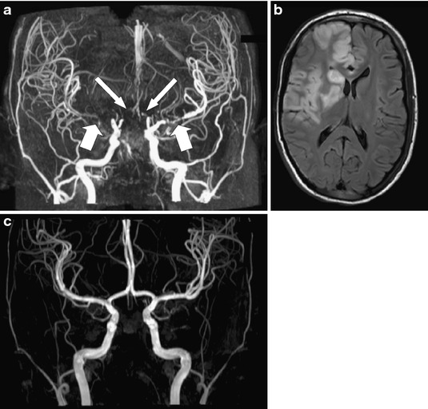
MRT
MRT:
sehr genau und viele Informationen

Slide 27
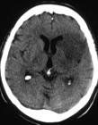
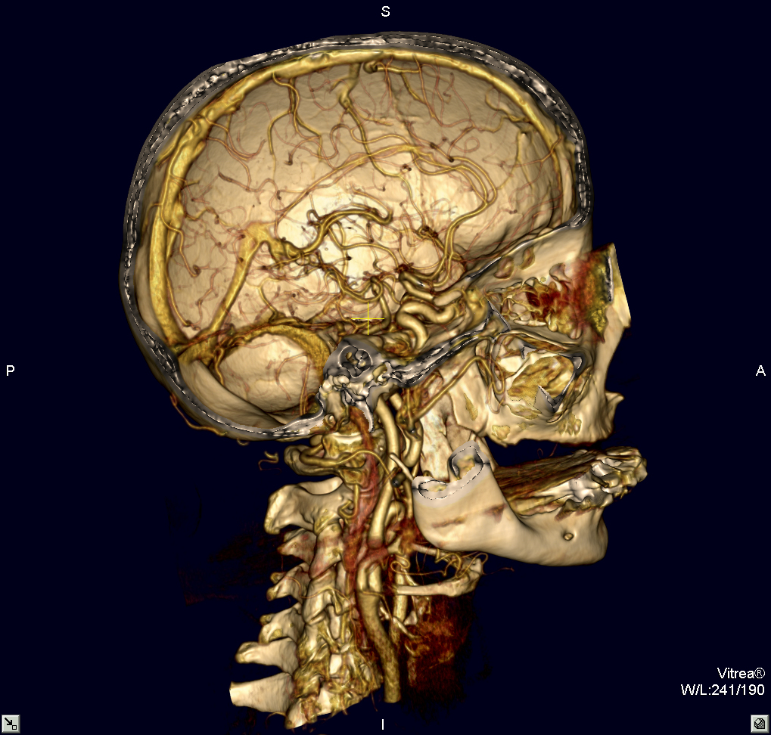
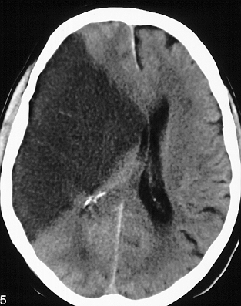
Computertomographie
CT:
Weit verbreitet
Bei Schrittmacher
Strahlenbelastung

Slide 28
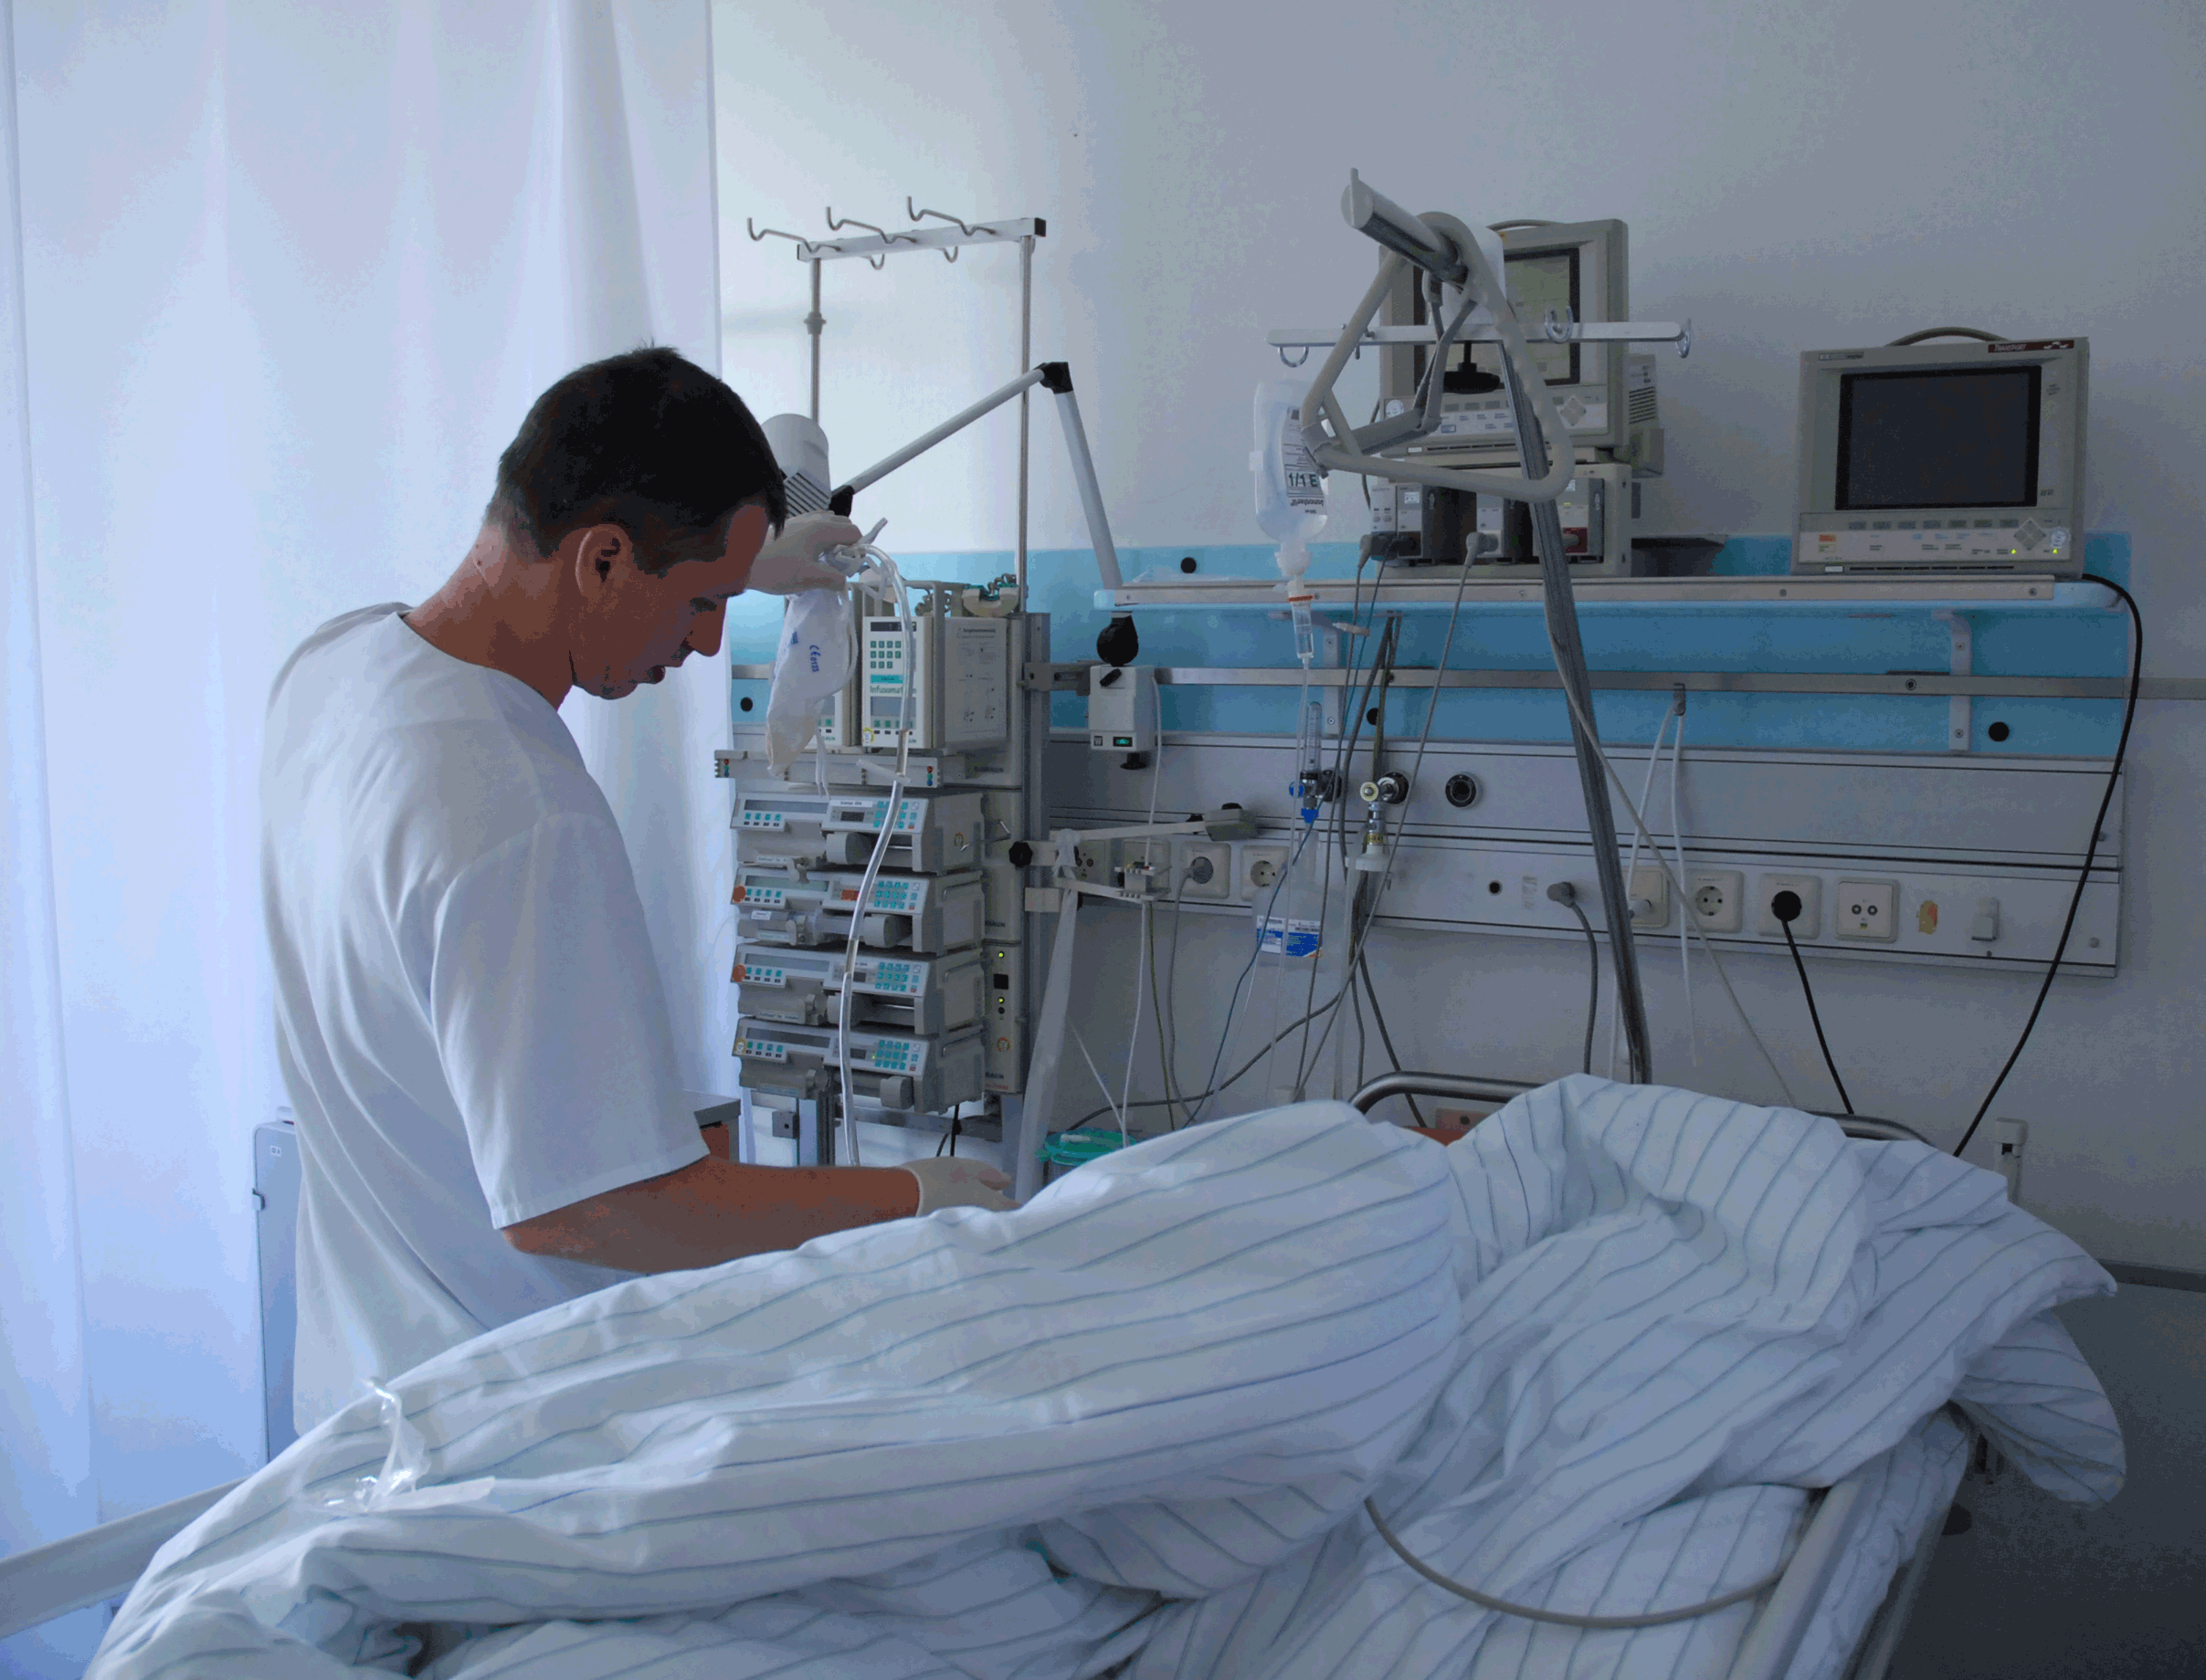
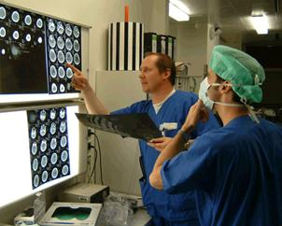
Was ist eine Stroke Unit?
Multidisziplinäres Team
Überwachung von Vitalwerten & Defiziten
24/7 Diagnostik & Therapie
Frühe Rehabilitation

Slide 29
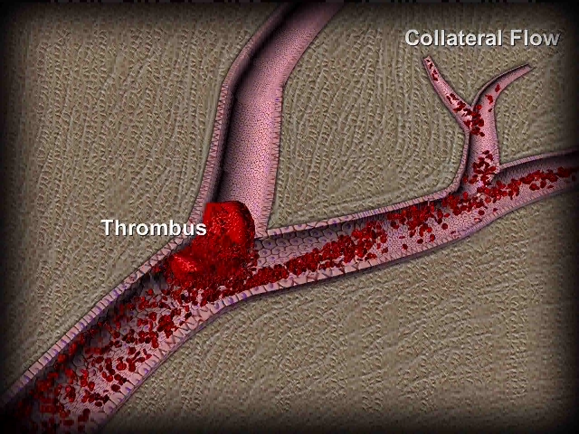
Lysebehandlung

Slide 30
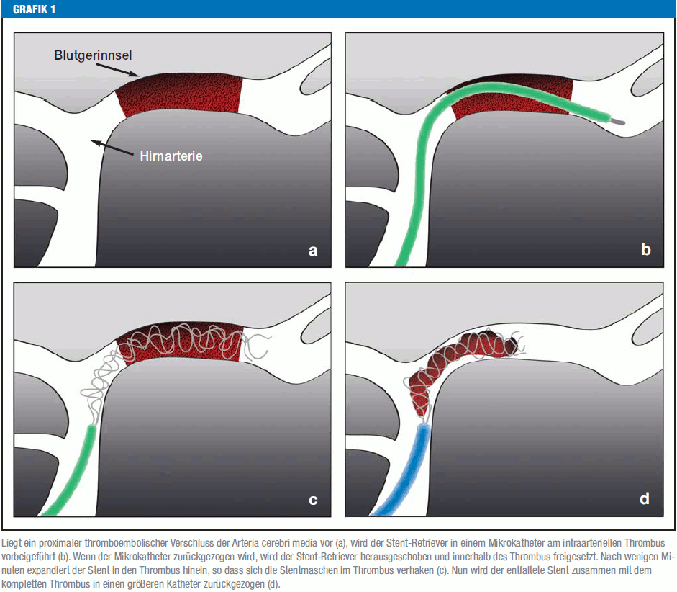
Thrombektomie
In Teupitz 24/7/365 möglich

Slide 31
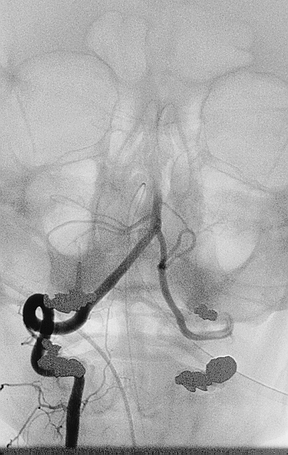
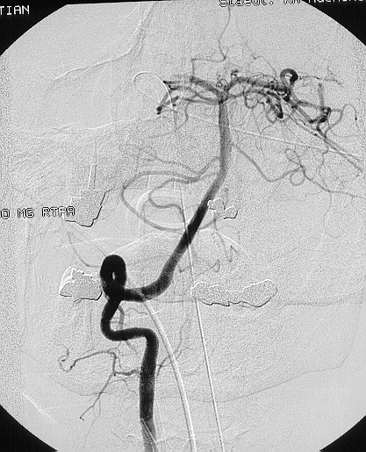
Thrombektomie

Slide 32
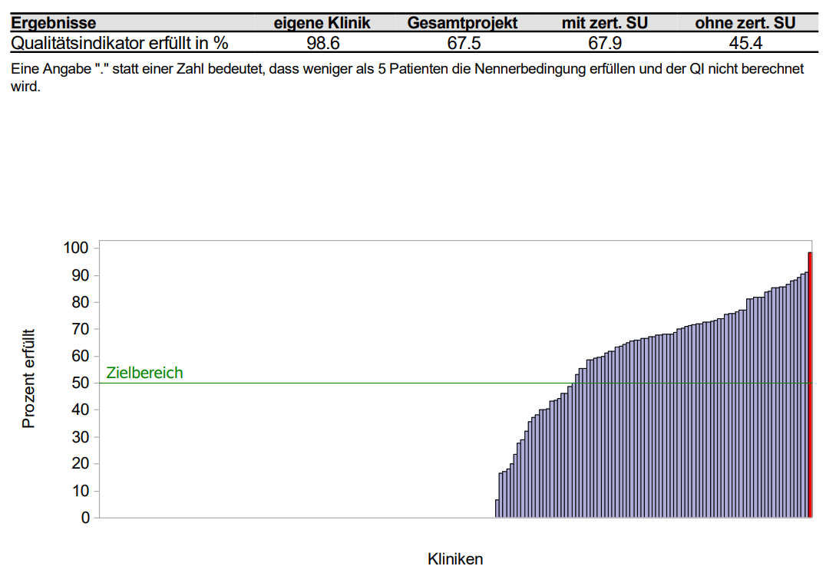
Thrombektomie
      Zeit vom Eintreffen in der Klinik bis Leistenpunktion (=Beginn Thrombektomie) entscheidend
      Teupitz: bei 98,6% der Patienten beginnt die Thrombektomie innerhalb von 60 Minuten
      Teupitz: Schnellste Klinik im Vergleich mit 85 anderen Kliniken im Schlaganfallregister

Slide 33
05
Zusammenfassung und Diskussion

Slide 34
Zusammenfassung
Der Schlaganfall ist eine altersabhängige Erkrankung und eine wichtige Ursache für bleibende Behinderungen
Eine schnelle Diagnose und Behandlung sind entscheidend für die Prognose
Plötzlich auftretende halbseitige Lähmungen, Sprachstörungen und Sehstörungen sind die häufigsten Symptome
Vorbeugung durch Behandlung von beeinflussbaren Risikofaktoren
Gute Versorgung in Teupitz

Slide 35

Fragen / Diskussion

